Slide 1
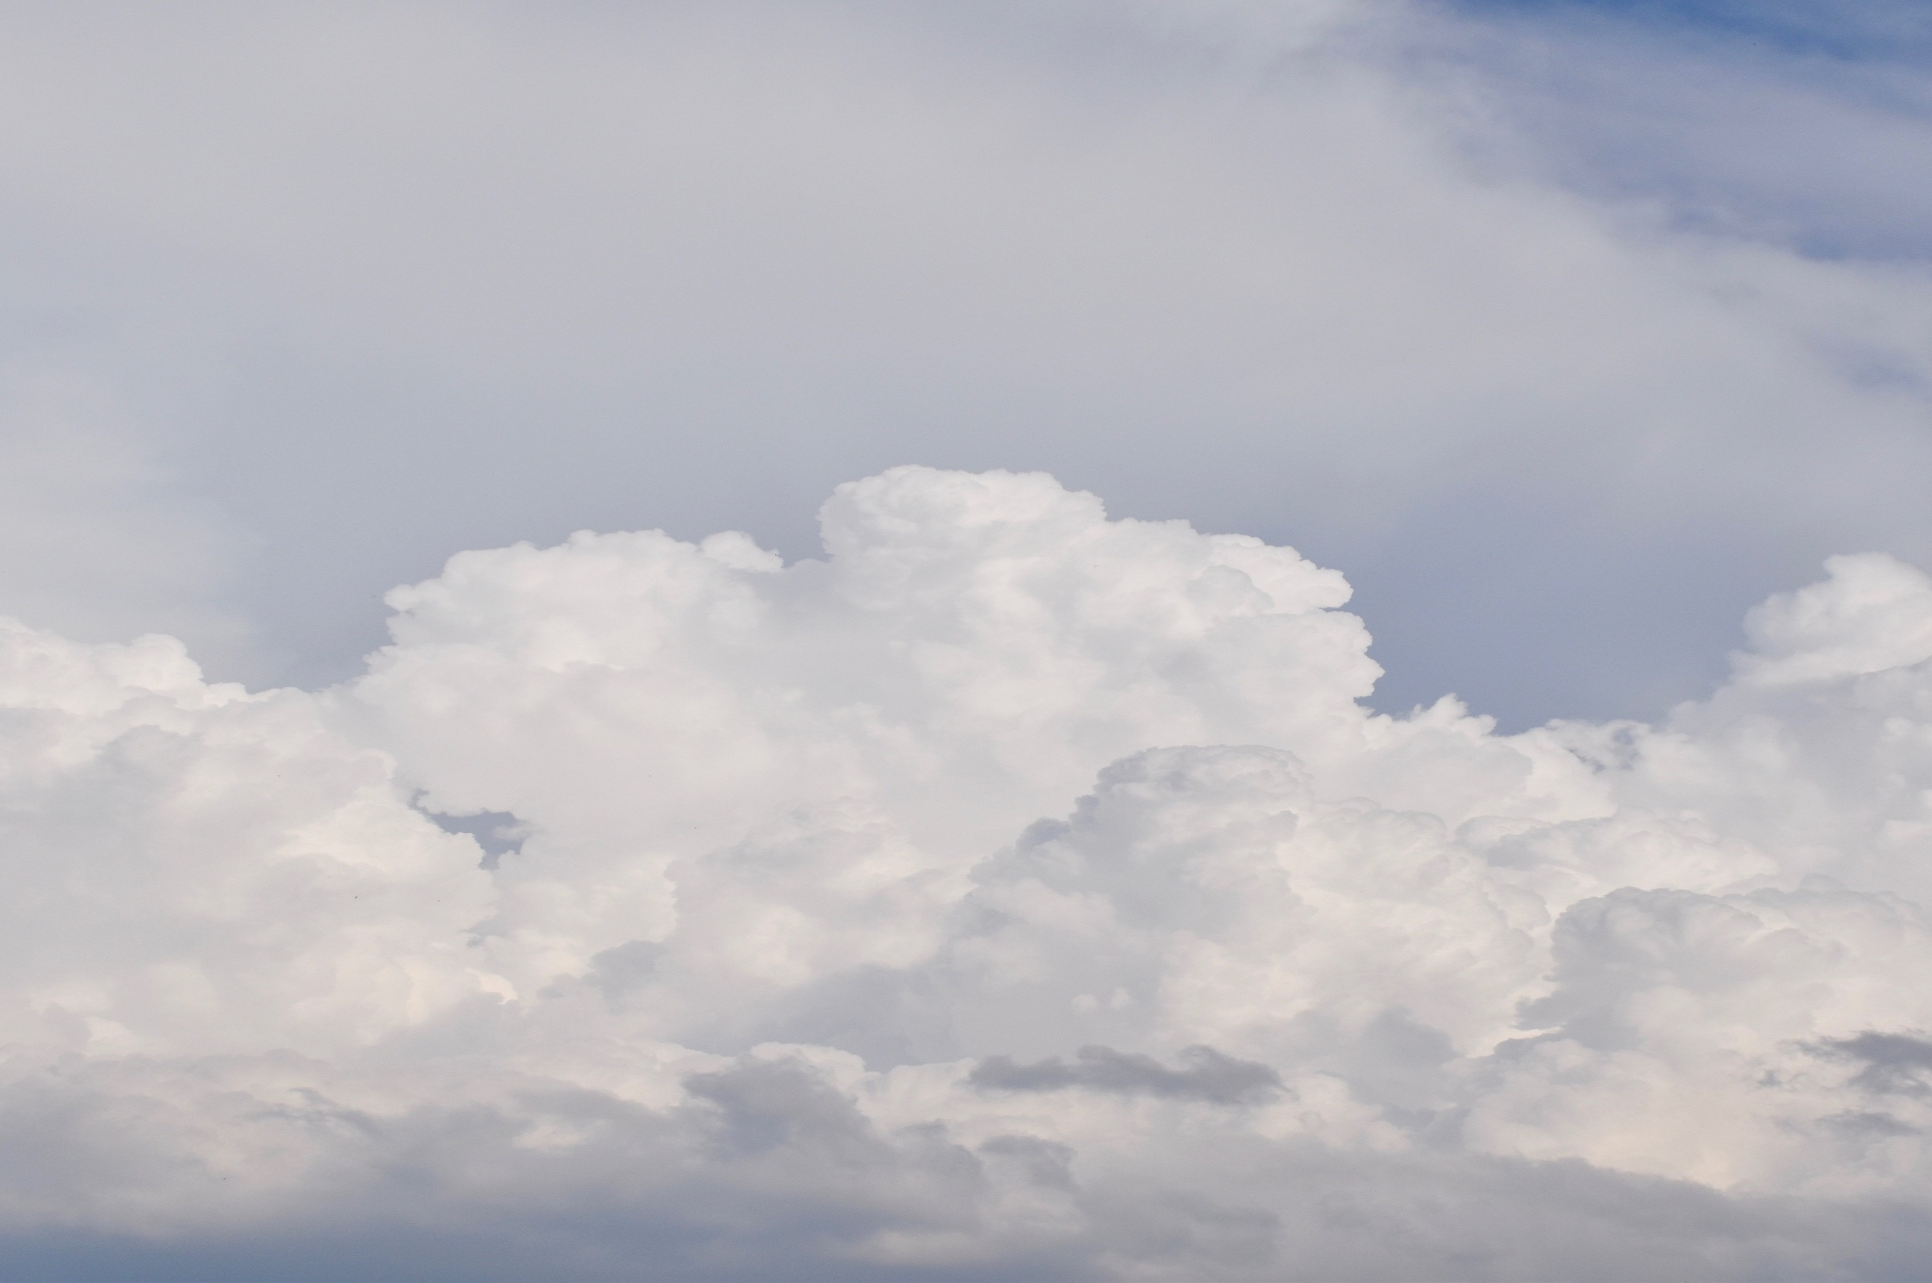
Under Weather
호다닥
김지환, 차다운

Slide 2
팀원 소개
1
서비스 소개
2
사용 서비스 아키텍처
3
목차
프로젝트 진행 과정
4
서비스 화면
5
서비스 시연
6

Slide 3
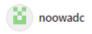

팀원 소개
차다운
- Base BackEnd
Main CSS
Idea Creater
김지환
- Functions BackEnd
CSS Follower
Director

Slide 4

UnderWeather 서비스 소개
상황분석
기존 음악 알고리즘으로는 플레이리스트를 찾아내기 어려움
조회수, 댓글만으로는 자신의 취향인 플레이리스트인지 알기 어려움
현재의 날씨에 어울리는 음악을 듣고싶음.
날도 좋은데
무슨 플리 듣지?
서비스 구현
유튜브 API 이용하여 플레이리스트 추출
현재 날씨 API 이용하여 플리 추천
플레이리스트 별 리뷰를 통해 공감대 형성
컨셉 도출
플레이리스트 리뷰 및 현재 날씨에 대한 플레이리스트 추천

Slide 5








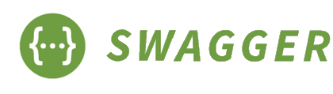


사용 서비스 아키텍쳐
Back
협업 Tools
DB
Front
Data Api

Slide 6
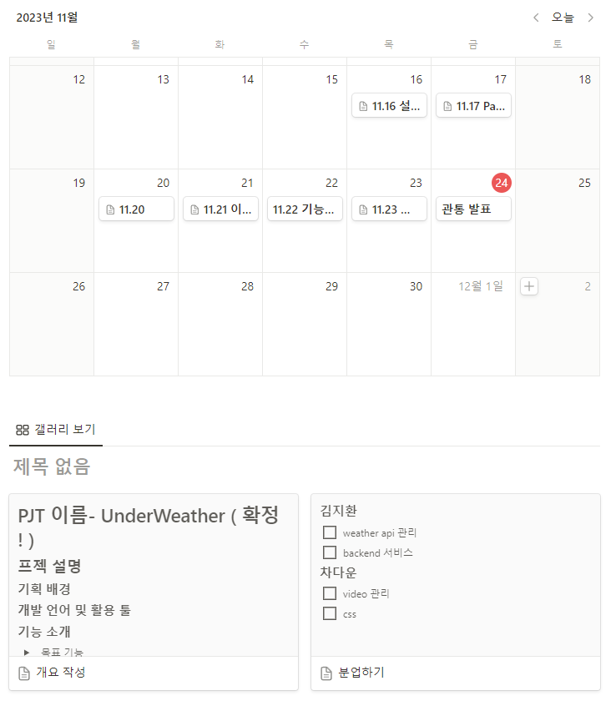
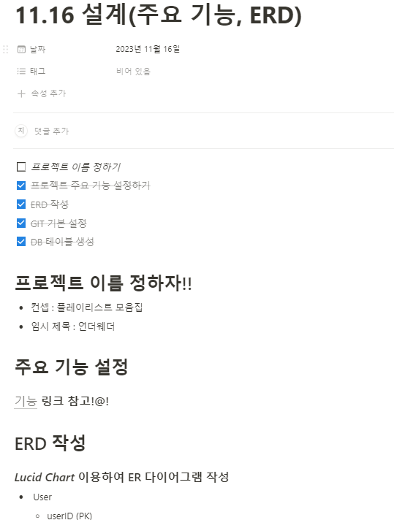
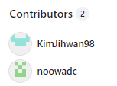
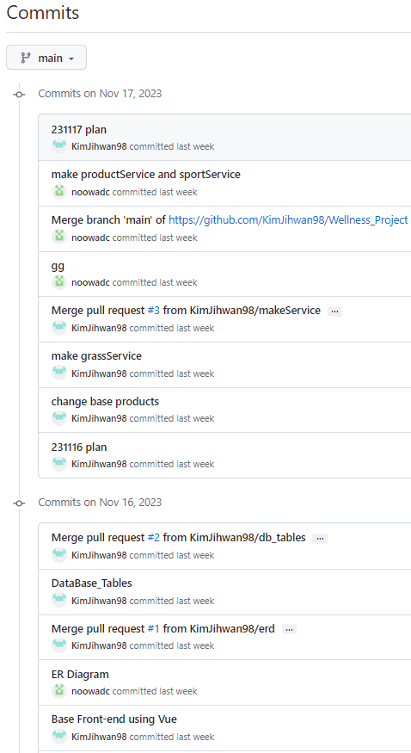
진행 과정

Slide 7
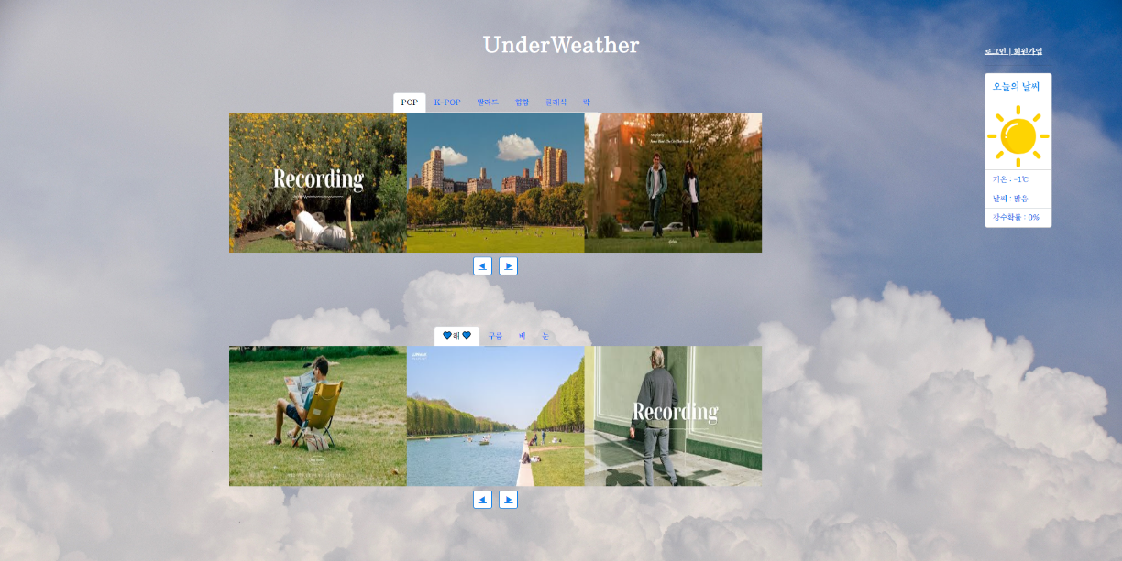
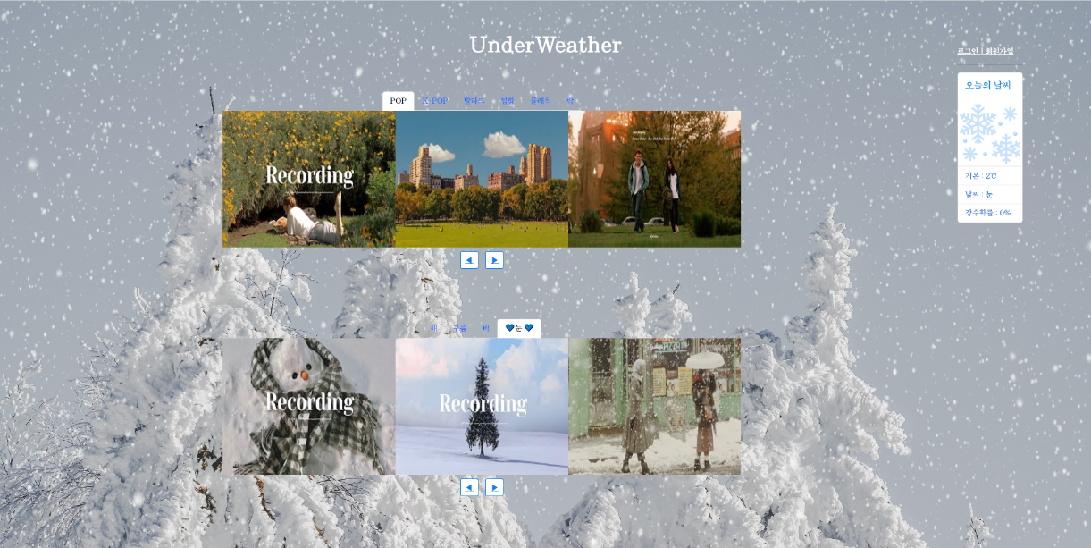
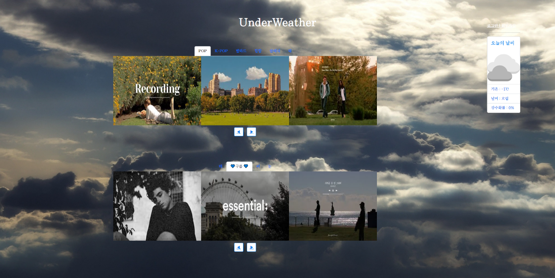
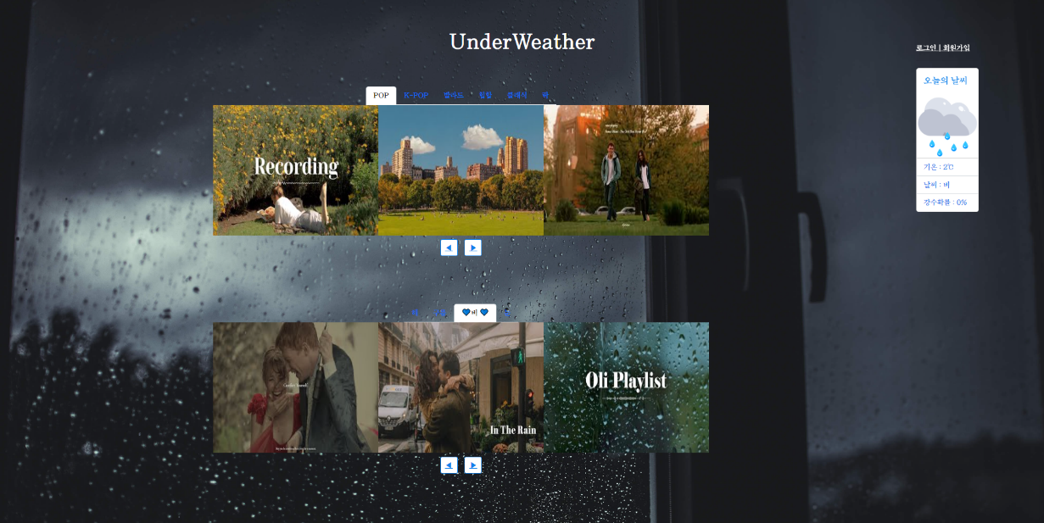
Under Weather - MAIN

Slide 8
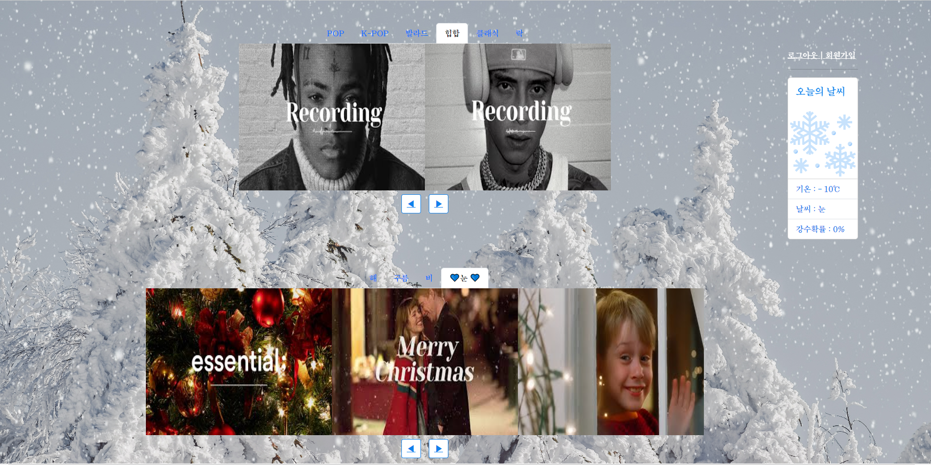
MAIN - 기술 소개
플리
사이즈별
유동적
캐러셀 💙
‘날씨’에 따른 플리 추천 표시 💙

Slide 9
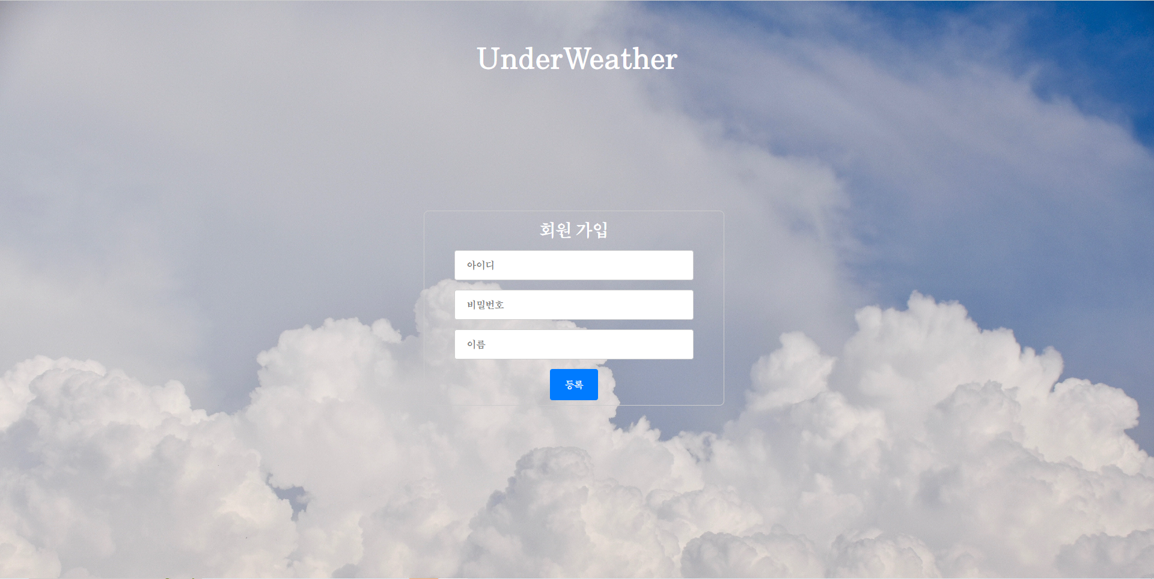
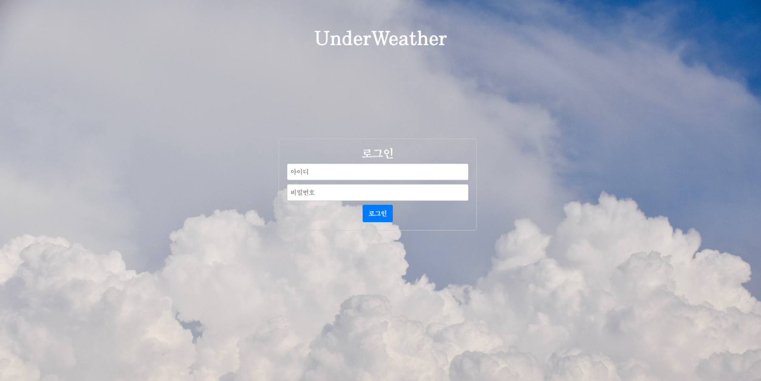
Under Weather – signIn/signUp
로그인 화면
회원가입 화면

Slide 10
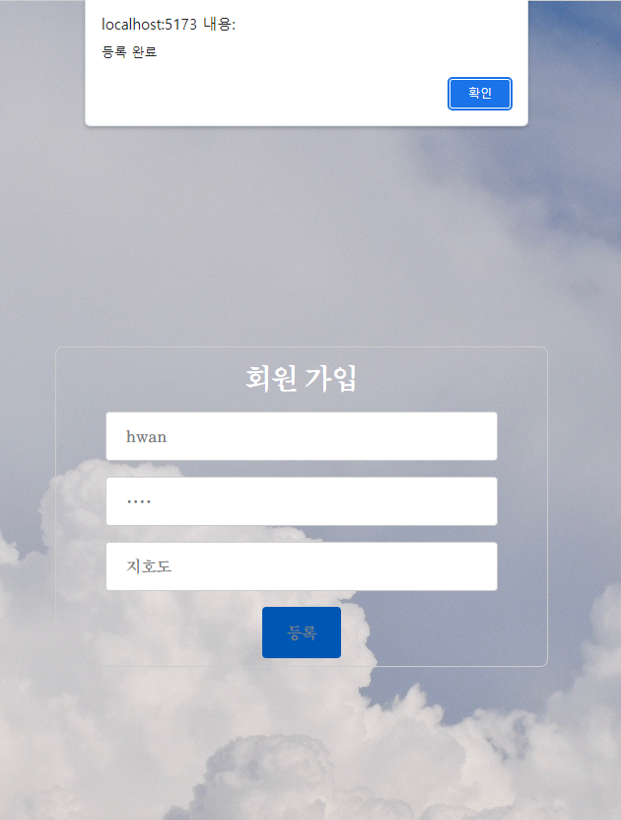
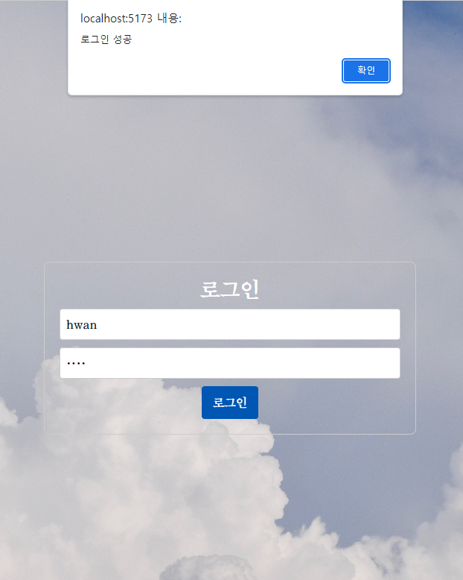
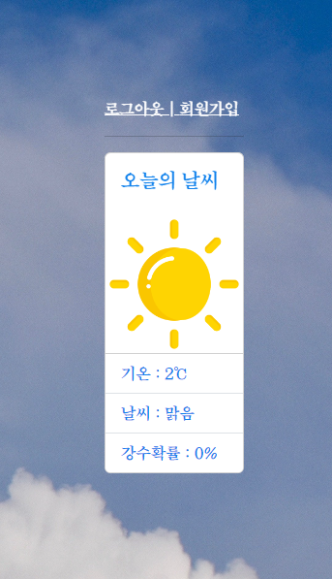
signIn/signUp 기술 소개

Slide 11
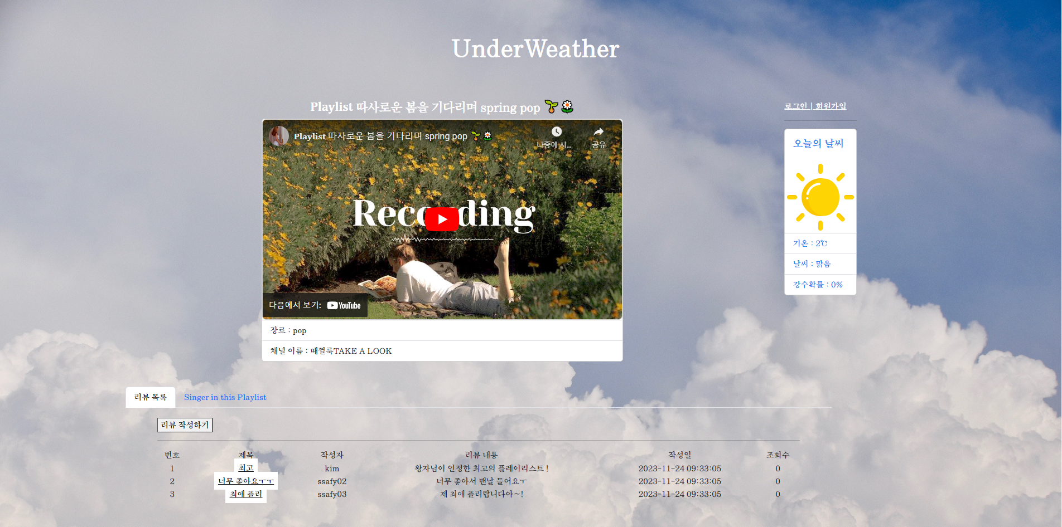
Under Weather – VideoDetail
로그인 화면
회원가입 화면

Slide 12
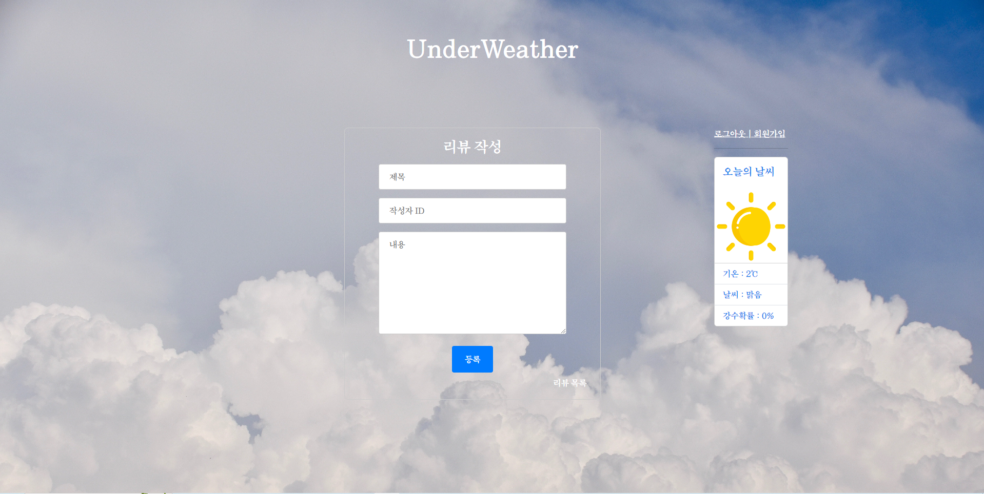
Under Weather – ReviewCreate
로그인 화면
회원가입 화면

Slide 13
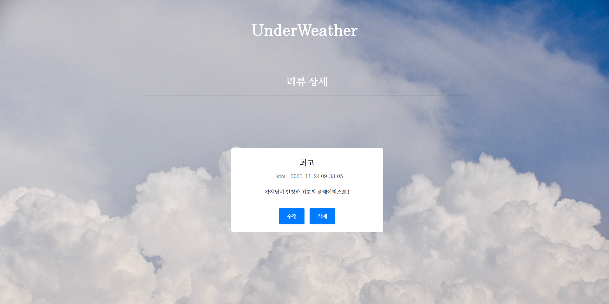
Under Weather – ReviewDetail
로그인 화면
회원가입 화면

Slide 14
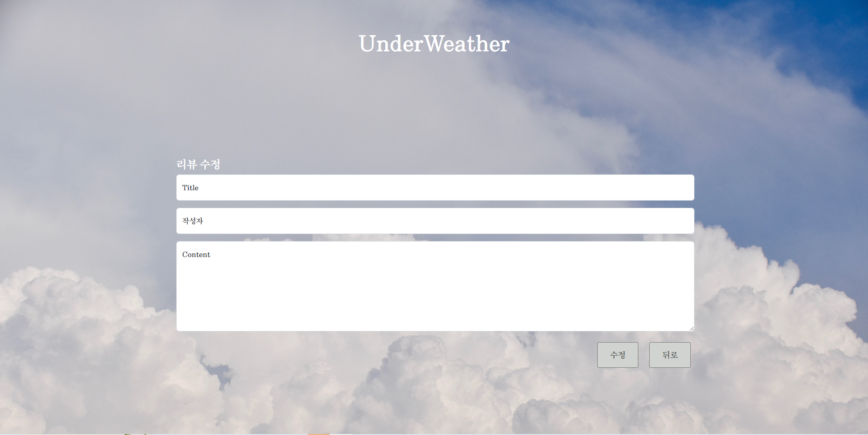
Under Weather – ReviewUpdate
로그인 화면
회원가입 화면

Slide 15
끝

